Slide 1
Ch 5
Alternating Current Circuits
AC Sources
Resistors in an AC circuit
Inductors in an AC circuit
Capacitors in an AC circuit
The RLC series circuit
Power in an AC circuit
The transformer and power transmission

Slide 2
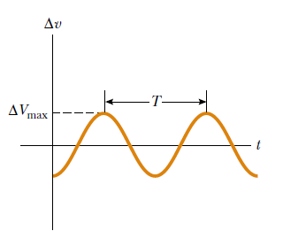
AC Sources
ان دائرة التيار المتناوب تتكون من عناصر الدائرة ومجهز قدرة الذي يزود تيار متناوب الفولتية ∆v . ان الفولتية المتغير مع الزمن توصف بالعلاقة التالية:
حيث ان ∆V_{max} اعظم فولتية خارجة من مصدر التيار المتناوب او سعة الفولتية.
وان ω هو التردد الزاوي angular frequency لفولتية التيار المتناوب
حيث ان f هو تردد الدائرة و T هو الدورة.
ان الفولتية الخارجة من مصادر التيار المتناوب وكذلك التيارهي تتغير بصورة جيبيبة مع الزمن، الفولتية تكون موجبة في نصف الدورة وسالبة في النصف الاخر،كما في الشكل.

Slide 3
بعض التعاريف المهمة
التيار المترد د او التيار المتناوب:
هو تيا ر كهربي تتغير شدته من الصفر إلى قيمة عظمى خلال نصف دورة من دورات ملف في مجال مغناطيسي ثم ينعكس اتجاهه في نصف الدورة الآخر ويتكرر هذا التغير دوريا
الذبذبة الكاملة للتيار المتردد:
هي التغيرات الحادثة للتيار خلال دورة واحدة ن دورات الملف المولد للتيار
الزمن الدوري T:
هو الزمن اللزم لاحدث ذبذبة كاملة وهو نفس الزمن الذ ييستغرقة ملف المولد لاحداث دورة كاملة
تردد التيار f:
هو عدد الذبذبات الكلملة التي يحدثها التيار في الثانية الواحدة هو عدد الدورات التي يحدثها ملف الداينمو في الثانية الواحدة

Slide 4
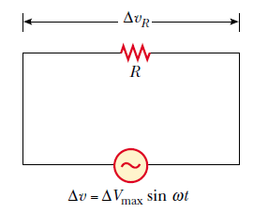
Resistors in an AC circuit
لتكن لدينا دائرة كهربائية تتكون من مجهز قدر متناوب ومقاومة كما في الشكل. حسب قانون كيرشوف ان مجموع الفولتية في أي دائرة مغلقة يساوي صفر، لذلك
Where ∆v is power supply voltage (source voltage)
∆v_{R} is instantaneous voltage across the resistor
لذلك ستكون قيمة فولتية المصدر مساوية الى الفولتية بين طرفي المقاومة وكما في العلاقة 4
ومن قانون اوم
نحصل على

Slide 5
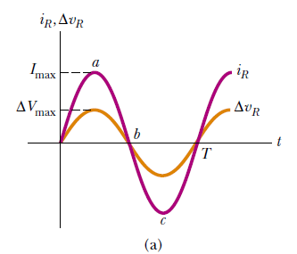
وبتعويض العلاقة 4 في 7 نحصل على
حيث ان
ومن العلاقة 4 والعلاقة 9 نجد ان
من المعادلة 1 و 8 نستنتج أن كلاً من الجهد والتيار يتغيران بدالة جيبية وبنفس الطور In Phase وهذا كما يوضحه الشكل التالي:

Slide 6
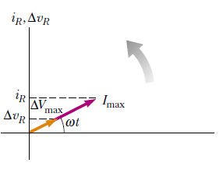
ملاحظة:
من المناسب الاستعانة بمنحنيات الطور phasor diagram التي توضح علاقة الطور بين التيار وفرق الجهد عند أية لحظة زمنية وذلك بتمثيل التيار بمتجه طوله i_{max} وفرق الجهد بمتجه طوله V_{max} ويصنع كل متجه زاوية ωt مع المحور الافقي ويكون مسقط المتجهان على المحور الرأسي يمثلا قيمة التيار الحظي وفرق الجهد اللحظي.
القدرة في المقاومة
تعطى القدرة p الكهربية بالعلاقة
P= i² R --- 11

Slide 7
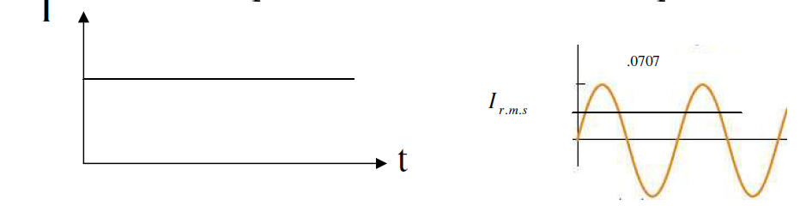
يلالحظ من الشكل أعلاه ان قيمة التيار المستمر له قيمة ثابتة ومحدده في جميع لحظات عمل الدائرة الكهربائية. بينما يلاحظ ان قيمة التيار المتناوب متغير من لحظة الى أخرى حيث ان التيار المتناوب هو هو تيا ر كهربي تتغير شدته من الصفر إلى قيمة عظمى خلال نصف دورة ثم ينعكس اتجاهه في نصف الدورة الآخر ويتكرر هذا التغير دوريا. لذلك لايمكن إعطاء قيمة محددة للتيار المتناول وعليه سوف يتم استخدام القيمة الفعالة للتعبير عن التيار المتناوب والتي تسمى بـ rms current . حيث ان rms هو مختصر كلمة root mean square والذي يعني مربع جذر معدل التيار.

Slide 8
مثال 1
اذا علمت ان الفولتية الخارجة من مصدر تيار متردد تعطى بالعلاقة التالية
جد التيار الفعال rms current في تلك الدائرة عندما يربط المصدر مع مقاومة قيمتها 100Ω
solution
من مقارنة العلاقة التالية مع العلاقة رقم 1 نلاحظ

Slide 9
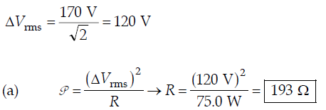
مثال 2
ما قيمة مقاومة تستخدم قدرة معدلها 75Watt عندما تربط مع مجهز قدرة تردده 60Hz ذو فولتية عظمى مقدارها 170volt

Slide 10
مثال 3
التيار في دائرة تحتوي على مقاومة تساوي 60% من التيار الأعظم عند اللحظة t=7ms . ما هو اقل تردد للمصدر المجهز لذلك التيار

Slide 11
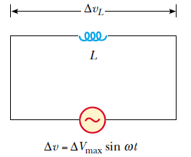
Inductors in an AC circuit
لنفترض AC circuit تحتوي على inductor فقط كما في الشكل ادناه. فاذا كان الحث الذاتي الاني instantaneous self induced كما يلي
ومن إعادة ترتيب العلاقة 16
ومن استخدام قانون كيرشوف للدائرة
ومن تعويض قيمة الفولتية باستخدام العلاقة 1 في العلاقة 15

Slide 12
ان تكامل العلاقة 18 يعطي التيار الاني instantnous current للمحث i_{L} كدالة للزمن
ومن استخدام قوانين المثلثات
ومن تعويض 21 في 20
ومن مقارنة العلاقة 22 مع العلاقة 1 نلاحظ ان التيار الاني والفولتية الانية في المحث تتخلف بطور مقداره (π/2)rad=90

Slide 13
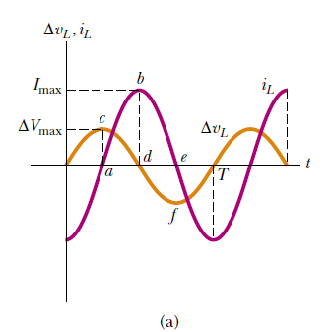
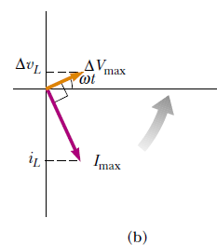
الشكل a يوضح علاقة الفولتية والتيار نسبتا للزمن.
بصوره عامة ان التيار يتاخر عن الفولتية بزاوية مقدارها 90 ددرجة

Slide 14
من العلاقة 20 يمكن ملاحظة ان التيار في المحث ييصل الى قيمته العظمى عندما cosωt=-1
ومن استخدام العلاقة 25 والعلاقة 1 يمكن إيجاد الفولتية الانية المارة بالمحث
يمكن تعريف ωL كـ رادة حثية inductive reactance X_{L}
باختصار يمكننا القول
وبالتالي فان
ان علاقة التيار والفولتية الفعالة للمحث هي تشبة العلاقة 23 ولكن بأسماء مختلفة

Slide 15
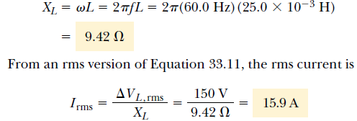
مثال 4
التيار في دائرة تحتوي على محث حثه الذاتي L=25mH وفولتية مسلطة 150V احسب الرادة الحثية و التيار الفعال في الدائرة عندما يكون التردد 60Hz.

Slide 16
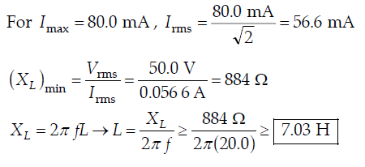
مثال 5
محث مربوط بمجهز قدرة 20Hz و 50V كفولتية فعالة. ما الحث المطلوب للبقاء على التيار الاني في الدائرة اقل من 80A.

Slide 17
مثال 6
محث يمتلك رادة حثية 54Ω عند التردد 60Hz.ما اعظم تيار عندما يربط هذا المحث الى مصدر تردده 50Hz لانتاج فولتية فعالة قيمتها 100V.

Slide 18
مثال 7
محث 20mH مربوط الى مصدر فولتيته الفعالة 120V و تردده 60Hz . جد الطاقة المخزونة في المحث عند t=1/180s مفترضا ان الطاقة تساوي صفر عند الومن صفر.

Slide 19
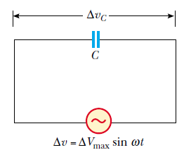
Capacitors in an AC circuit
حيث ان ∆vc هي الفولتية الانية للمتسعة. وكما نعلم ان
الشكل يوضح دائرة تيار متناوب تحتوي على متسعة( مكثف).
حيث q هي الشحنة الانية للمتسعة . وكما نعلم
ومن استخدام قانون كيرشوف للدائرة

Slide 20
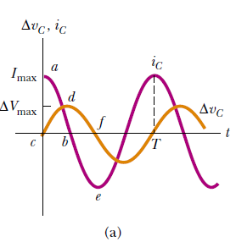
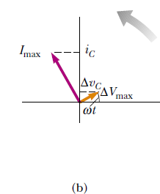
ومن استخدام قانون المثلثات
وتعويضها بالعلاقة 35
من مقارنة العلاقة 37 مع العلاقة 30 نلاحظ بان التيار يتقدم على الجهد بزاوية طور مقدارها π/2 rad =90 في المتسعة.

Slide 21
من العلاقة 35 نجد ان
باختصار يمكننا القول

Slide 22
مثال 8
متسعة 8µF مربوطة مع مجهز قدرة تردده 60Hz ذو فولتية فعالة مقدارها 150V . جد الرادة السعوية والتيار الفعال للدائرة؟
ω=2*3.14 * 60=377Hz

Slide 23
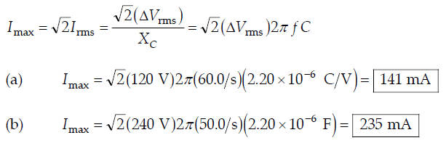
مثال 9
ما هو اعظم تيار في متسعة 2.2 µF عندما تربط مع تيار في أمريكا فولتيته الفعال 120V و وتردده 60Hz وما هو اعظم تيار في تلك المتسعة عندما تربط في العراق ( 240V,50Hz)

Slide 24
مثال 10
متسعة 1mF مربوطة مع تيار كهربائي في أمريكا ( 120V,60Hz) جد التيار المار في المتسعة عند t=1/180s مفترضا ان عندما t=0 تكون الطاقة المخزونه في المتسعه تساوي صفر.

Slide 25
خلاصة جميع ما سبق هو
حيث ان الكلام كان عن التيار نسبتا للفولتية
التيار يتاخرعلى الجهد
التيار يتقدم على الجهد

Slide 26
ولكن عندما يكون الكلام عن الفولتية نسبتا للتيار فان
الجهد يتقدم على التيار
الجهد يتاخرعلى التيار

Slide 27
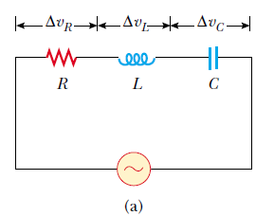
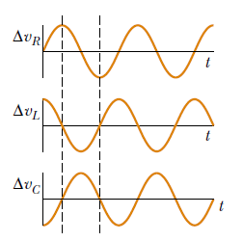
The RLC series circuit
ان الفولتية الانية المسلطة ∆v على الدائرة تعطى بالعلاقة التالية
بينما التيار الاني iيتغير وفق العلاقة التالية
حيث ان φ هي زاوية الطور المحصورة بين التيار والفولتية المسلطة.
من المفترض ان يكون التيار في الدائرة اعلاة متساوي في كل من المقاومة والمحث والمتسعة لانهن مربوطات على التوالي. وعليه يمكن القول ان التيار في دائرة التيار المتناوب يكون متساوي السعة والطور في جميع نقاط دائرة التوالي.

Slide 28
وكما مر بنا سابقا لاحظنا ان الفولتية تختلف في السعة والطور في كل عنصر عن الاخر. حيث وجد عمليا ان
∆V= Max voltage across the element
ان الفولتية في المقاومة تمتلك نفس طور التيار.
∆v= instantaneous voltage across
the element
وان الفولتية في المحث تتقدم عن التيار بـ 90 درجة.
وان الفولتية في المتسعة تتاخر عن التيار بـ 90 درجة.
ومن خلال أعلاه يمكن كتابة علاقة كل عنصر كالاتي
حيث ان الفولتية الانية ∆v للدائرة ستكون

Slide 29
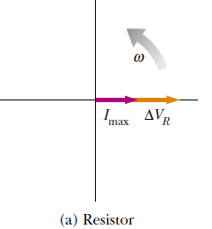
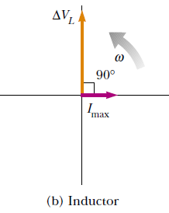
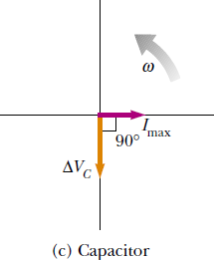
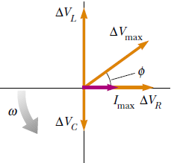
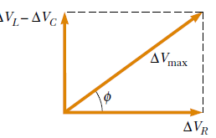
ان الشكل ادنا يوضح منحني الطور لكل عنصر على حده
ولما كان التيار متساوي في جميع العناصر يمكن جمع هذه المحنيات بمنحني واحد
d
e

Slide 30
ومن الشكل e السابق يمكن إيجاد الاتي
حيث ان Z الممانعة impedance
ومن الشكل e يمكن إيجاد زاوية فرق الطور بين الفولتية والتيار حسب العلاقة الاتية

Slide 31
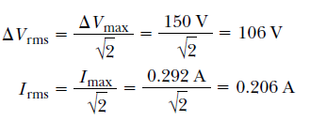
مختصر ما سبق

Slide 32
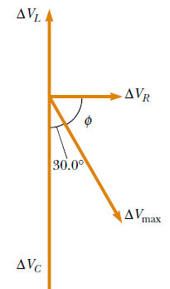
مثال 11
دائرة محث ومتسعة ومقاومة على التوالي series RLC . والفولتية العظمى المسلطة 120V بتردد 60Hz والمقاومة 200Ω ومتسعة 4µF ما قيمة المحث الواجب وضعها من اجل جعل فولتية المتسعة تتخلف عن الفولتية المسلطة ب 30 درجة؟
من رسم المعطيات نلاحظ

Slide 33
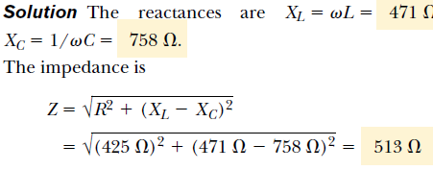

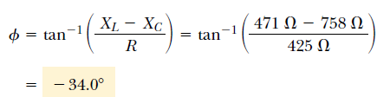
مثال 12
series RLC تمتلك R=425Ω, L=1.25H, C=3.5µF, ω=377Hz, ∆V_{max}=150V أ)احسب inductive reactance , capacitive reactance, and impedance ثم ب)احسب اعظم تيار للدائرة ثم ج) جدا زاوية فرق الطور بين التيار والفولتية؟

Slide 34
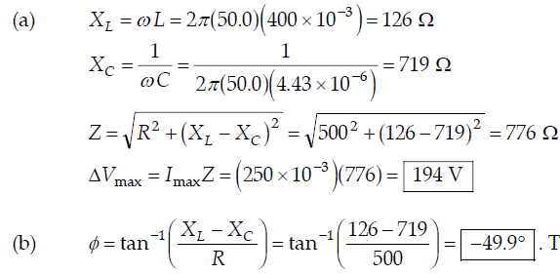
مثال 13
An inductor (L = 400 mH), a capacitor (C = 4.43 µF), and a resistor (R = 500 Ω) are connected in series. A 50Hz AC source produces a peak(max) current of 250 mA in the circuit. (a) Calculate the required peak voltage ∆Vmax. (b) Determine the phase angle by which the current leads or lags the applied voltage.

Slide 35
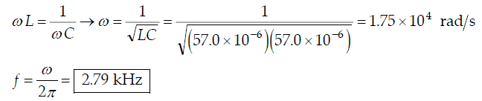
مثال 14
At what frequency does the inductive reactance of a 57µH inductor equal the capacitive reactance of a 57.0µF capacitor?

Slide 36
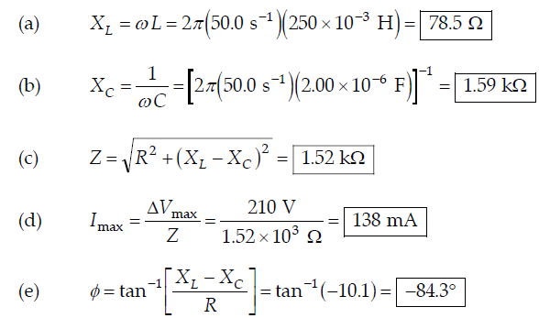
مثال 15
A series AC circuit contains the following components: R = 150 Ω, L = 250 mH, C = 2.00 µF and a source with ∆Vmax = 210 V operating at 50 Hz. Calculate the (a) inductive reactance, (b) capacitive reactance, (c) impedance, (d) maximum current, and (e) phase angle between current and source voltage.

Slide 37
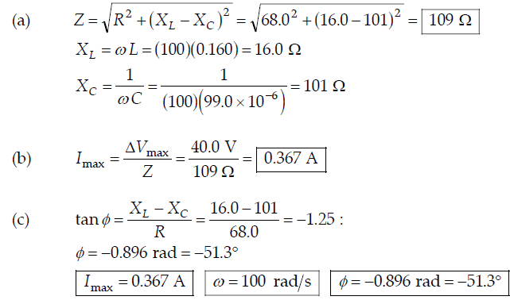
مثال 16
A sinusoidal voltage ∆v(t) = (40V) sin(100t) is applied to a series RLC circuit with L = 160 mH, C = 99.0 µF, and R = 68.0 Ω. (a) What is the impedance of the circuit? (b) What is the maximum current? (c) Determine the numerical values for i_{max},, ω, and φ in the equation i(t) = i_{max} sin(ωt -φ).

Slide 38
Power in an AC circuit
ان power للدائر الاتية يعطى بالعلاقة
P= i ∆v ---57
عند اخذ average power
P_{av}= ½ i_{max} ∆V_{max} cosφ --- 58
P_{av}= ½ i_{rms} ∆V_{rms} cosφ --- 59
Where cosφ called power factor
P_{av}= ½ i²_{rms} R Average power in RLC --- 60
وعندما يكون الحمل مقاومة نقية تكون
P_{av}= i_{rms} ∆V_{rms} --- 60
Note: that no power losses in pure capacitors and pure inductors in an AC circuit.

Slide 39
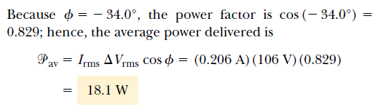
مثال 17 تكملة لمثال 12
series RLC تمتلك R=425Ω, L=1.25H, C=3.5µF, ω=377Hz, ∆V_{max}=150V
Calculate the average power delivered to the series RLC circuit

Slide 40
Resonance in a series RLC circuit
تصبح دائرة RLC في حالة رنين عندما يصل التيار الى قيمته العظمى. حيث
عندما X_{L}-X_{C}=0 والذي يدعى بتردد الرنين للدائرة ω_{o} . ولايجاد تردد الرنين يمكن استخدام الشرط الاتي X_{L}=X_{C}

Slide 41
وكذلك انه من الممكن حساب حساب معدل القدرة average power كدالة للتردد لدائرة RLC من العلاقة 54 والعلاقة 60
P_{av}= ½ i²_{rms} R --- 60
وبتعويض 54 في 60
العلاقة الأخير توضح انه عندما التردد يساوي تردد الرنين ω=ω_{o}فان
وبتعويض 55 في 65

Slide 42
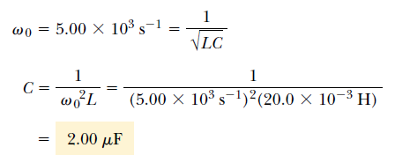
مثال 18
Consider a series RLC circuit for which R = 150 Ω, L = 20.0 mH, ∆V_{rms} = 20 V, and ω= 5000 Hz. Determine the value of the capacitance for maximum current.

Slide 43
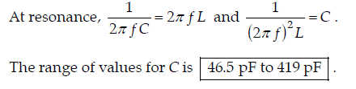
مثال 19
The tuning circuit of an AM radio contains an LC combination. The inductance is 0.2mH, and the capacitor is variable, so that the circuit can resonate at any frequency between 550 kHz and 1 650 kHz. Find the range of values required for C.

Slide 44
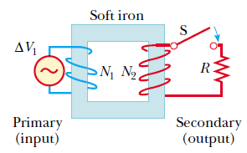
The transformer and power transmission
حيث ان φ الفيض المغناطيسي خلال الملفين
من تعويض 70 في 71
Rectifiers and filters
Rectifiers هو جهاز يقوم بعملية تحويل التيار المتناوب الى تيار مستمر

Slide 45
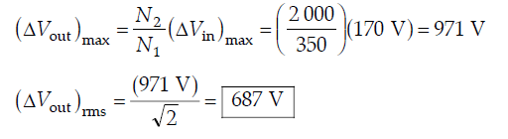
مثال20
A transformer has N1 = 350 turns and N2 = 2000 turns. If the input voltage is ∆v(t) = (170 V) cos ωt, what rms voltage is developed across the secondary coil?

Slide 46
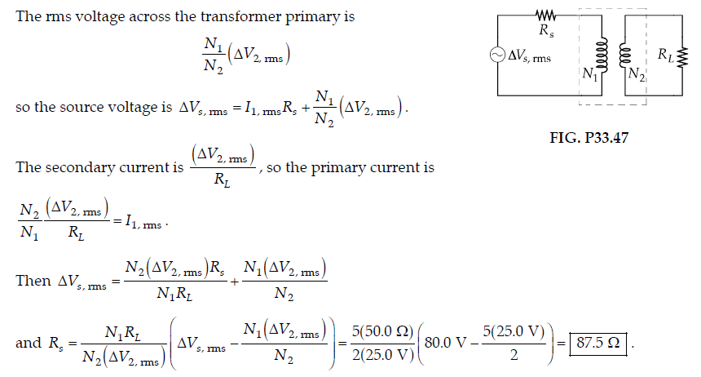
مثال 21
In the transformer shown in Figure , the load resistor is 50Ω. The turns ratio N1:N2 is 5:2, and the source voltage is 80 V (rms). If a voltmeter across the load measures 25 V (rms), what is the source resistance Rs?

Slide 47
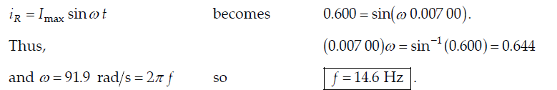
مثال 3
التيار في دائرة تحتوي على مقاومة تساوي 60% من التيار الأعظم عند اللحظة t=7ms . ما هو اقل تردد للمصدر المجهز لذلك التيار

Slide 48
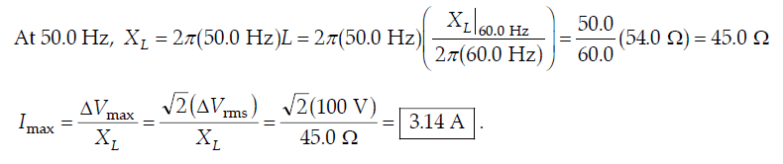
مثال 6
محث يمتلك رادة حثية 54Ω عند التردد 60Hz.ما اعظم تيار عندما يربط هذا المحث الى مصدر تردده 50Hz لانتاج فولتية فعالة قيمتها 100V.

Slide 49
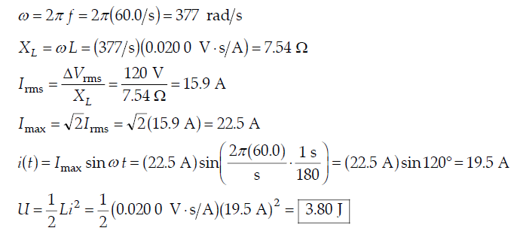
مثال 7
محث 20mH مربوط الى مصدر فولتيته الفعالة 120V و تردده 60Hz . جد الطاقة المخزونة في المحث عند t=1/180s مفترضا ان الطاقة تساوي صفر عند الومن صفر.

Slide 50
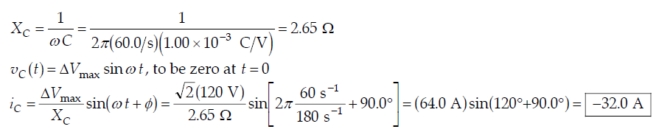
مثال 10
متسعة 1mF مربوطة مع تيار كهربائي في أمريكا ( 120V,60Hz) جد التيار المار في المتسعة عند t=1/180s مفترضا ان عندما t=0 تكون الطاقة المخزونه في المتسعه تساوي صفر.

